Slide 1


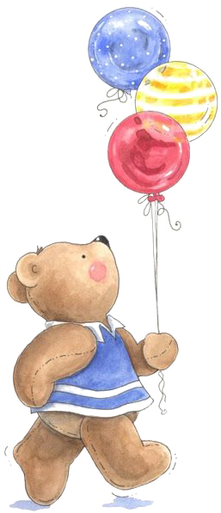

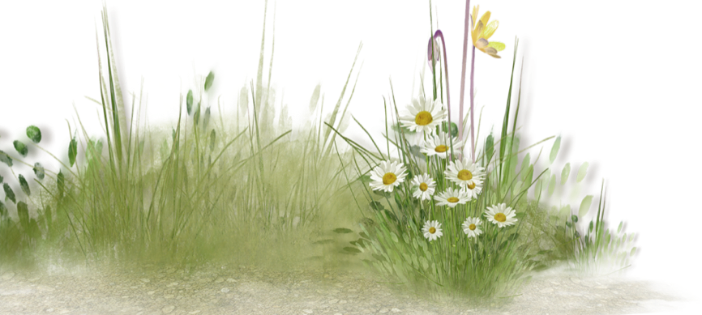



Chính
tả
HÀNH TRÌNH
CỦA BẦY ONG

Slide 2



Mục tiêu
Nhớ-viết đúng bài chính tả; không mắc quá 5 lỗi trong bài; trình bày đúng các câu thơ lục bát.
Làm bài tập 2 (a/b) hoặc bài tập 3 (a/b), hoặc bài tập chính tả phương ngữ do giáo viên soạn.

Slide 3

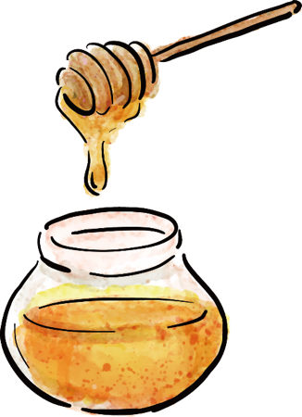

Hoạt động 1:
Nhớ - viết

Slide 4

Hành trình của bầy ong
Bầy ong rong ruổi trăm miền
Rù rì đôi cánh nối liền mùa hoa.
Nối rừng hoang với biển xa
Đất nơi đâu cũng tìm ra ngọt ngào.
(Nếu hoa có ở trời cao
Thì bầy ong cũng mang vào mật thơm)
Chắt trong vị ngọt mùi hương
Lặng thầm thay những con đường ong bay.
Trải qua mưa nắng vơi đầy
Men trời đất đủ làm say đất trời.
Bầy ong giữ hộ cho người
Những mùa hoa đã tàn phai tháng ngày.
Nguyễn Đức Mậu

Slide 5



Thi đua
học thuộc lòng

Slide 6
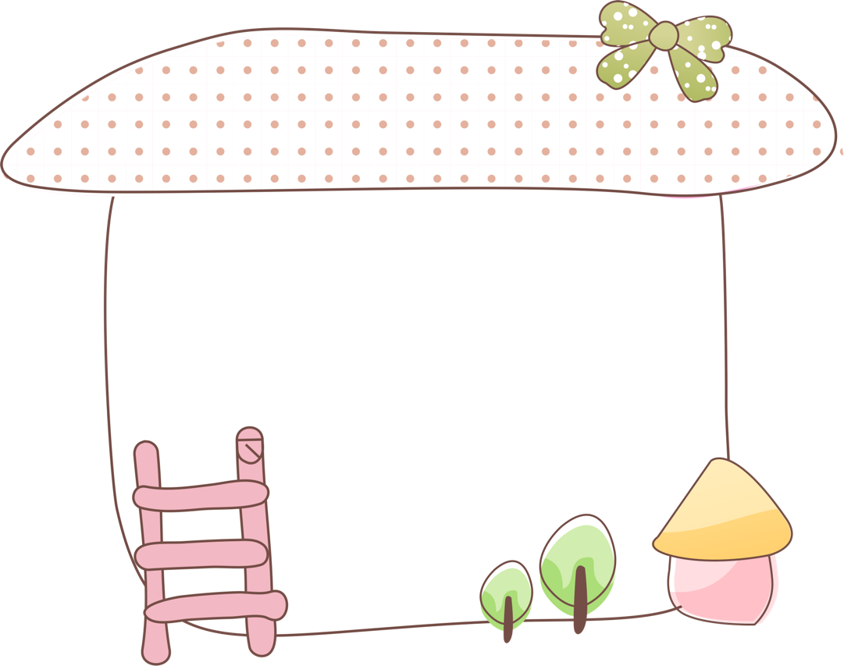
Mời hai bạn
đọc thuộc lòng bài chính tả

Slide 7
Hành trình của bầy ong
Bầy ong rong ruổi trăm miền
Rù rì đôi cánh nối liền mùa hoa.
Nối rừng hoang với biển xa
Đất nơi đâu cũng tìm ra ngọt ngào.
(Nếu hoa có ở trời cao
Thì bầy ong cũng mang vào mật thơm)
Chắt trong vị ngọt mùi hương
Lặng thầm thay những con đường ong bay.
Trải qua mưa nắng vơi đầy
Men trời đất đủ làm say đất trời.
Bầy ong giữ hộ cho người
Những mùa hoa đã tàn phai tháng ngày.
Nguyễn Đức Mậu

Slide 8
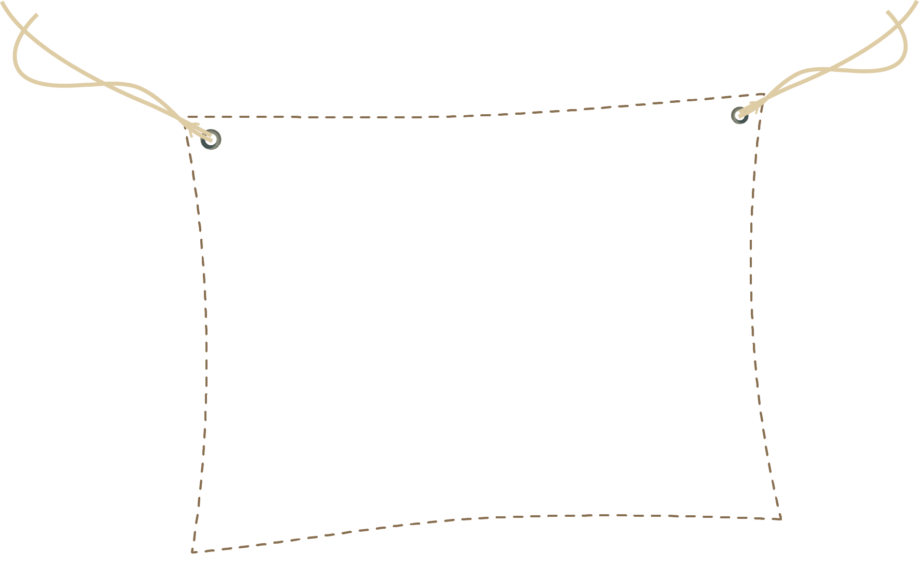
Bài thơ ca ngợi loài ong
chăm chỉ, cần cù, làm việc tìm
hoa gây mật, nối liền các mùa
hoa, giữ hộ cho người những
mùa hoa đã tàn phai.
Bài thơ ca ngợi phẩm chất
đáng quý gì của bầy ong?

Slide 9

rong ruổi
Luyện viết
từ khó
rù rì
rừng hoang
chắt

Slide 10


Hành trình của bầy ong
Bầy ong rong ruổi trăm miền
Rù rì đôi cánh nối liền mùa hoa.
Nối rừng hoang với biển xa
Đất nơi đâu cũng tìm ra ngọt ngào.
(Nếu hoa có ở trời cao
Thì bầy ong cũng mang vào mật thơm)
Chắt trong vị ngọt mùi hương
Lặng thầm thay những con đường ong bay.
Trải qua mưa nắng vơi đầy
Men trời đất đủ làm say đất trời.
Bầy ong giữ hộ cho người
Những mùa hoa đã tàn phai tháng ngày.
Em hãy nêu cách
trình bày đoạn thơ.
Câu 6 tiếng lùi 3 ô,
câu 8 tiếng lùi 1 ô.
Bài thơ được viết
ở thể thơ gì?
Bài thơ được viết
ở thể thơ lục bát.
Nguyễn Đức Mậu

Slide 11
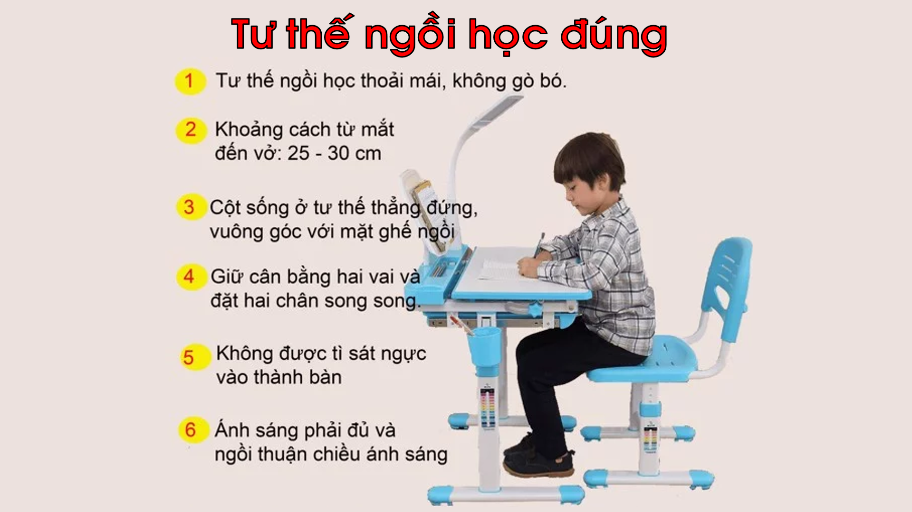

Slide 12

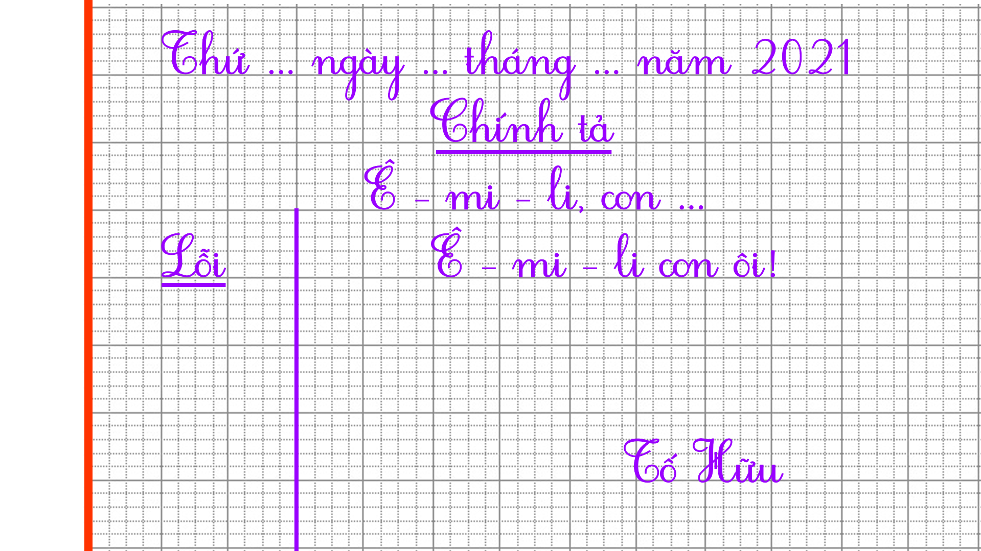
Thứ … ngày … tháng … năm 2021
Chính tả (Nhớ - viết)
Lỗ i
Hành trình của bầy ong
Bầy ong rong ruổi …
Rù rì đôi cánh …
Giảm tải theo Công văn 3969: HS tự viết chính tả
Nếu bị lỗi font thì bạn có thể lấy hình này
Nguyễn Đức Mậu

Slide 13
Hành trình của bầy ong
Bầy ong rong ruổi trăm miền
Rù rì đôi cánh nối liền mùa hoa.
Nối rừng hoang với biển xa
Đất nơi đâu cũng tìm ra ngọt ngào.
(Nếu hoa có ở trời cao
Thì bầy ong cũng mang vào mật thơm)
Chắt trong vị ngọt mùi hương
Lặng thầm thay những con đường ong bay.
Trải qua mưa nắng vơi đầy
Men trời đất đủ làm say đất trời.
Bầy ong giữ hộ cho người
Những mùa hoa đã tàn phai tháng ngày.
Nguyễn Đức Mậu

Slide 14
Hoạt động 2:
BÀI TẬP CHÍNH TẢ

Slide 15


a. Tìm các từ ngữ chứa những tiếng sau:
Bài tập 2
sâm | sương | sưa | siêu
xâm | xương | xưa | xiêu
M: nhân sâm / xâm nhập
sâm bổ lượng / xâm chiếm,
giọt sương / xương tay,
say xưa / cổ xưa,
siêu nhân / liêu xiêu,…

Slide 16
b. Tìm các từ ngữ có tiếng chứa vần ghi trong bảng sau:
Bài tập 2
uôt | ươt | iêt
uôc | ươc | iêc
M: buột miệng / buộc lạt
Con chuột / học thuộc,
thướt tha / đất nước,
hiểu biết / xanh biếc,…

Slide 17
Điền vào chỗ trống:
Bài tập 3
a. s hay x?
x
x
Đàn bò vàng trên đồng có …anh …anh
Gặm cả hoàng hôn, gặm buổi chiều …ót lại.
Theo Nguyễn Đức Mậu
s

Slide 18
Điền vào chỗ trống:
Bài tập 3
b. t hay c?
Trong làn nắng ửng: khói mơ tan
Đôi mái nhà tranh lấm tấm vàng
Sột soạ… gió trêu tà áo biế…
Trên giàn thiên lí. Bóng xuân sang.
Theo Hàn Mặc Tử
t
c

Slide 19
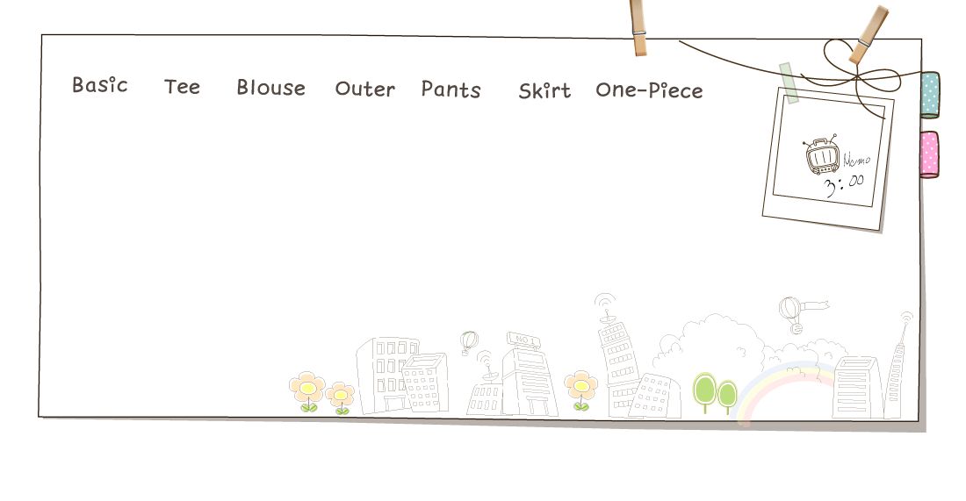
DẶN DÒ
Xem lại bài hôm nay.
Chuẩn bị bài tiếp theo: Chuỗi ngọc lam.

Slide 20
Chúc các em
học tốt!

Slide 21

Cảm ơn!
Chân thành cảm Quý Thầy Cô đã yêu thích, tin tưởng và ủng hộ!
Mong rằng tài liệu này sẽ giúp Quý Thầy Cô gặt hái được nhiều thành công trong sự nghiệp trồng người.
Để biết thêm nhiều tài nguyên hay các bạn hãy truy cập group fb: Giáo viên Tiểu học lớp 5-EduFive qua đường link:
https://www.facebook.com/groups/439653980716707
EduFive

